Slide 1
7.7 不变子空间
I 不变子空间的概念
II 线性变换在不变子空间上的限制
III 不变子空间与线性变换的矩阵化简
IV 向量空间的直和分解
V 最小多项式

Slide 2


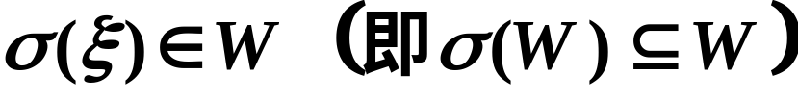


I 不变子空间的概念
定义7.5
设 是数域F上向量空间V的线性变换，W是V的
的子空间，若 有
则称W是 的不变子空间. 简记为 －子空间.
，
例1
都是 －子空间.
V及零子空间是V的平凡子空间，对于V 的任意
一个线性变换 来说，都是 －子空间.

Slide 3
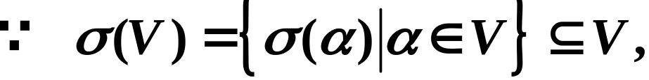
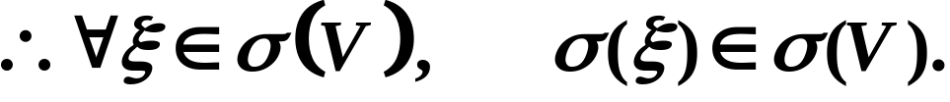





证：
有
故 为 的不变子空间.
又任取 有
也为 的不变子空间.

Slide 4








例2
任何子空间都是数乘变换K 的不变子空间.
例3 设 则W是 －子空间
证： 显然成立.
任取 设
则
由于
故W为 的不变子空间.

Slide 5



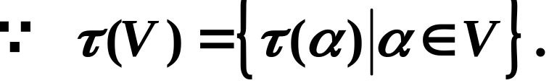


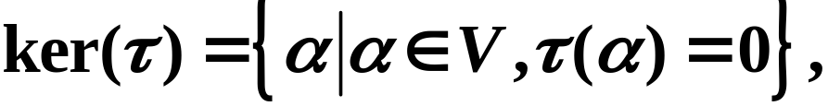


若 则 与 都是 －子空间.
例4
证：
对 存在 使
于是有，
为 的不变子空间.
其次，由
对 有

Slide 6






于是
故 为 的不变子空间.
注：
的多项式 的像与核都是 的不变子空间.
这里 为 中任一多项式.

Slide 7

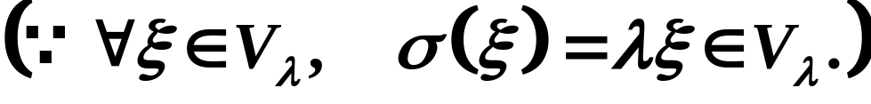





例5
1) 线性变换 的特征子空间 是 的不变子空间.
有
2) 由 的特征向量生成的子空间是 的不变子空间.
证：设 是 的分别属于特征值
任取
的特征向量.
设
则
为 的不变子空间.
  例6 两个 －子空间的交与和仍是 －子空间.

Slide 8
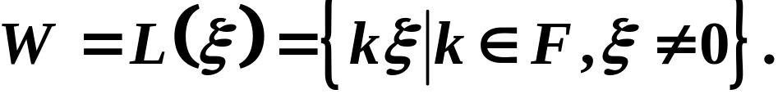

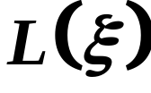


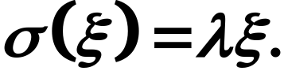

注：
特别地，由 的一个特征向量生成的子空间是一
个一维 －子空间.
反过来，一个一维 －子空间
必可看成是 的一个特征向量生成的子空间.
事实上，若
则 为 的一组基.
因为W为 －子空间，
即必存在 使
是 的特征向量.

Slide 9


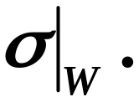
II 线性变换 在不变子空间W的限制
设 是向量空间V的线性变换，W是V的一个 的
不变子空间. 把 看作W上的一个线性变换，称作
在不变子空间W上引起的线性变换，简称作 在
不变子空间W上的限制 . 记作

Slide 10

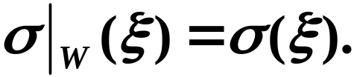

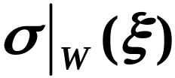
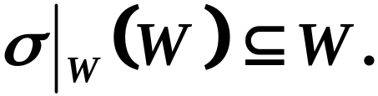
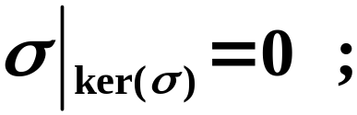
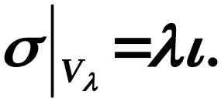
注：
1) 当 时，
当 时， 无意义.
2)
3) 任一线性变换 在它核上引起的线性变换是零
变换，即
在特征子空间 上引起的线性变换是数乘变换，
即有

Slide 11







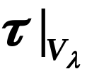
例7 设 是复数域上n维向量空间V 的线性变换,
，则 与 有相同的特征向量.
证明 由 ，则对于 的属于特征值 的
特征子空间 的非零向量 ，
故 ，即 在 之下不变， 在 的限制是
的线性变换， 中属于 的特征向量就是 与
的相同的特征向量.

Slide 12



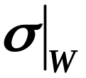
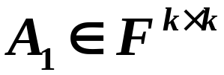

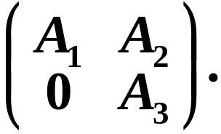
III 不变子空间与线性变换的矩阵化简
设 是 维向量空间V的线性变换，W是V 的
－子空间， 为W的一组基，把它扩充为
V的一组基：
若 在基 下的矩阵为 ，则
在基 下的矩阵具有下列形状:

Slide 13
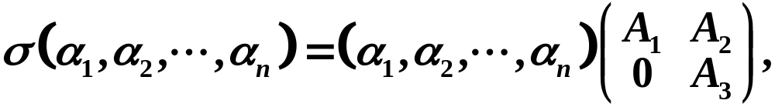
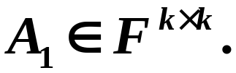

反之，若
则由 生成的子空间必为 的
不变子空间.
事实上，因为W是V 的不变子空间.
即， 均可被
线性表出.

Slide 14
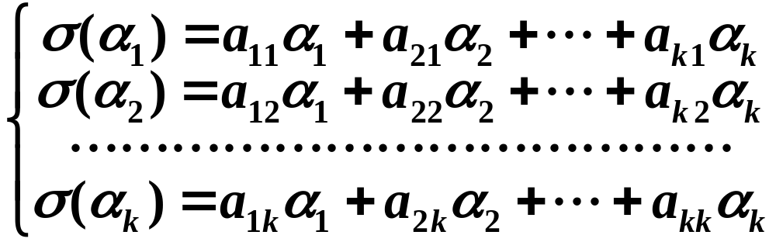

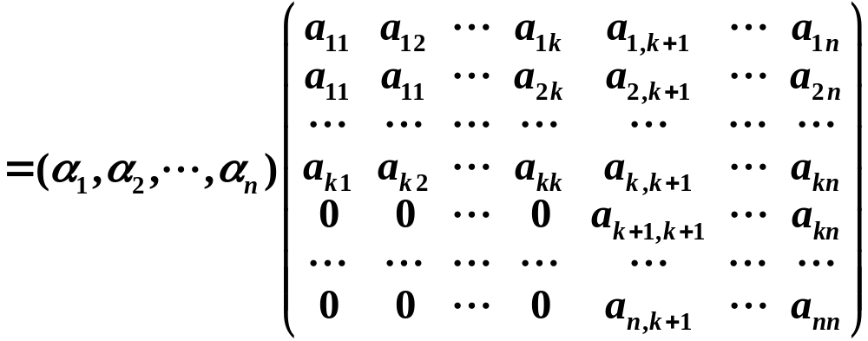
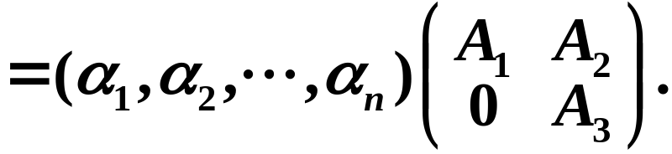
设
从而，

Slide 15

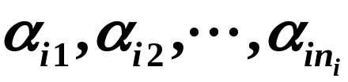
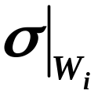
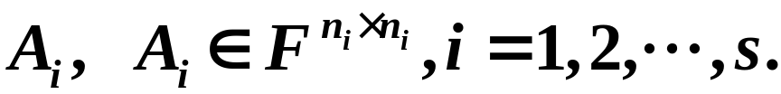

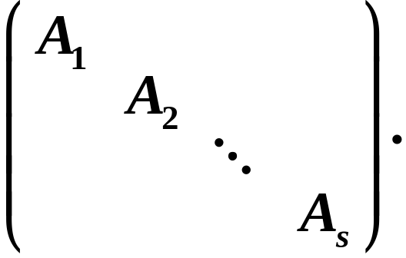
设 是 维向量空间V 的线性变换， 都是
的不变子空间，而 是 的一组基，且
在这组基下的矩阵为
若 ，则
为V的一组基，且在这组基下 的矩阵为准对角阵
（1）

Slide 16


反之，若 在基
下的矩阵为准对角矩阵(1), 则由 生成
的子空间 为 的不变子空间，且V具有直和分解：
由此即得：
V的线性变换 在某组基下的矩阵为准对角形
V可分解为一些 的不变子空间的直和.

Slide 17

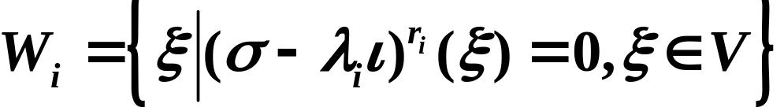


IV 向量空间的直和分解
定理7.12 设 为向量空间V的线性变换， 是
是 的特征多项式. 若 具有分解式：
再设
则 都是 的不变 子空间；且V具有直和分解：

Slide 18

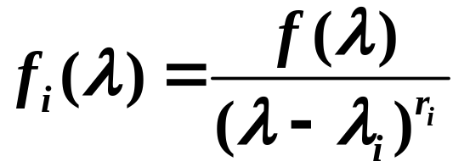

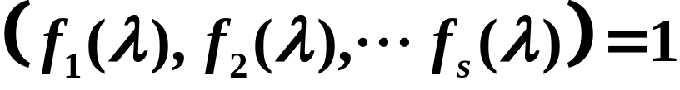

证：
是 的不变子空间.
因为
两两不同，故
∴ 存在多项式 使
于是

Slide 19


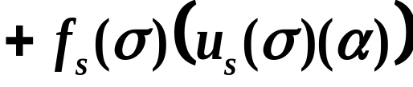

∴ 对 有
因为
由此

Slide 20


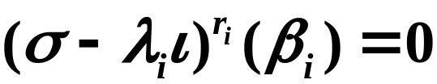

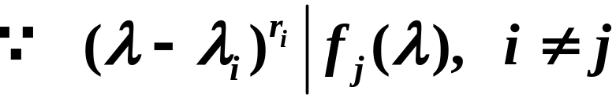
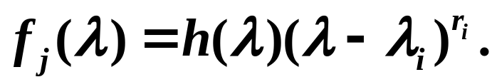
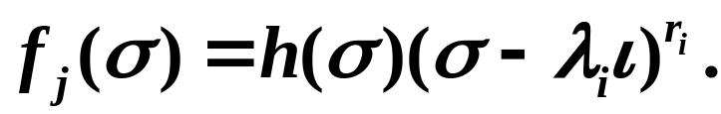
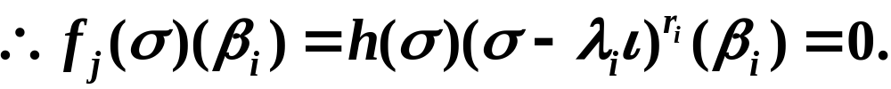
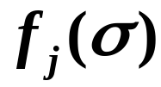
下证明 是直和.
即证，若
(3)
（ 即， ），
其中
于是
用 作用（3）的两端，得

Slide 21
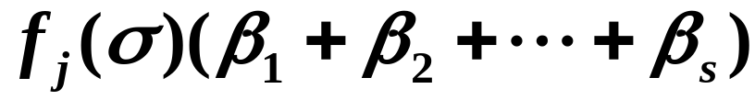
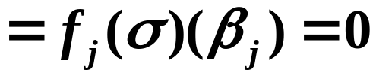


0向量的表示法唯一，
所以 .

Slide 22

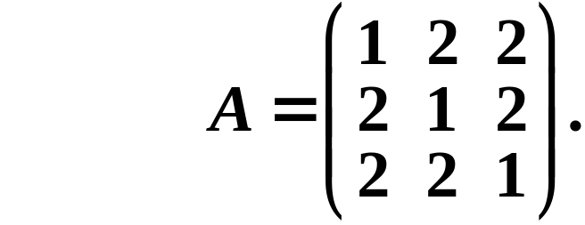



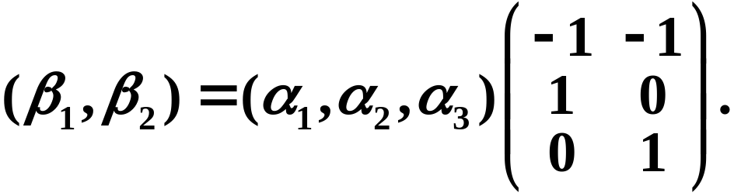
练习：
设3维向量空间V的线性变换 在基
下的矩阵为
证明： 是 的不变子空间.
证：令
由

Slide 23
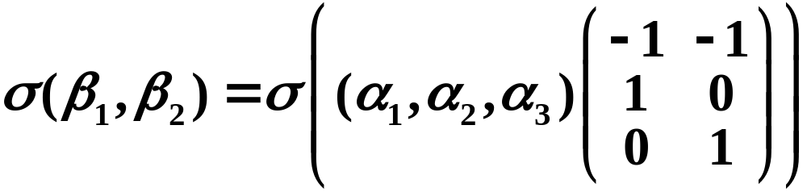
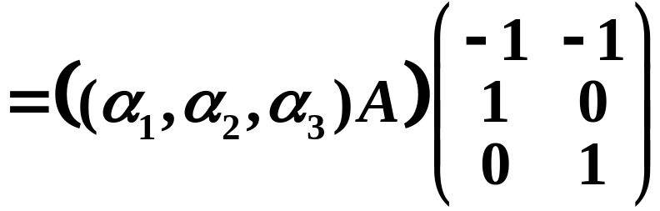
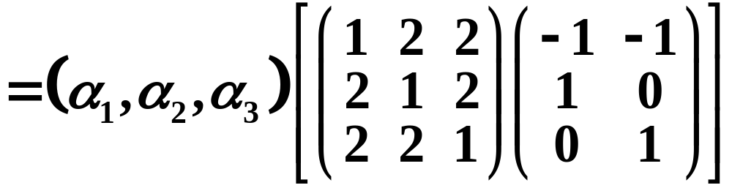
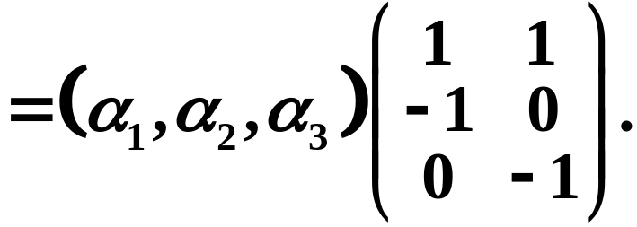
有

Slide 24



即
故W为 的不变子空间.

Slide 25





由哈密尔顿―凯莱定理，
是A的特征多项式，则
因此，对任定一个矩阵 ，总可以找到一个
多项式 使
此时，也称
多项式 以A为根.
下面讨论，以矩阵A为根的多项式的中次数最低的
那个与A的对角化之间的关系.

Slide 26

V 最小多项式
定义7.6
设 在数域F上的以A为根的多项
式中，次数最低的首项系数为1的那个多项式，称
为A的最小多项式.

Slide 27

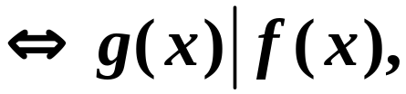





引理7.2 设 是矩阵A的最小多项式，则
以A为根
首1
证：充分性显然，只证必要性
由带余除法， 可表成
其中 或
于是有
由 是最小多项式 ，得

Slide 28
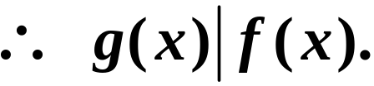
由此可知：
若 是A的最小多项式，则 整 除 任何一
个以A为根的多项式，从而整除A的特征多项式. 即
矩阵A的最小多项式是A的特征多项式的一个
因子.

Slide 29

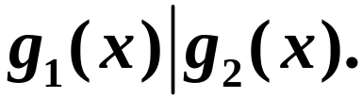
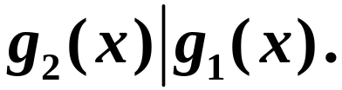



引理7.3 矩阵A的最小多项式是唯一的.
证：设 都是A的最小多项式. 由引理7.2
又 都是首1多项式,
故

Slide 30




例8、数量矩阵 kE的最小多项式是一次多项式
特别地，单位矩阵的最小多项式是 ；
零矩阵的最小多项式是 .
反之，若矩阵A的最小多项式是一次多项式，则
A一定是数量矩阵.
例9、求 的最小多项式.

Slide 31





解：A的特征多项式为
又
∴ A的最小多项式为

Slide 32






性质 相似矩阵具有相同的最小多项式.
证：设矩阵A与B相似， 分别为它们的
最小多项式.
由A相似于B，存在可逆矩阵T , 使
从而
也以B为根，
从而
同理可得
又 都是首1多项式，

Slide 33





注：
反之不然，即最小多项式相同的矩阵未必相似.
如：
的最小多项式皆为 但A与B不相似.
即
所以，A与B不相似.

Slide 34





引理7.4 设A是一个准对角矩阵
并设 的最小多项式分别为 .
则A的最小多项式为 的最小公倍式.
证：记
首先，
即A为 的根.

Slide 35





所以 被A的最小多项式整除.
其次，如果
则
从而
从而
故 为A的最小多项式.

Slide 36






推广：
若A是一个准对角矩阵
且 的最小多项式为
则A的最小多项式是为
特别地，若 两两互素，
则A的最小多项式是为

Slide 37







定理7.13
设 的 最小多项式，
则
其中
证明步骤类似于同定理7.12，和定理7.12不同的是定理7.12中子空间 的维数就是 , 而定理7.13中子空间 的维数可能大于 .

Slide 38



证：
是 的不变子空间.
因为
两两不同，故
∴ 存在多项式 使
于是

Slide 39


∴ 对 有
因为
由此

Slide 40







下证明 是直和.
即证，若
(3)
（ 即， ），
其中
于是
用 作用（3）的两端，得

Slide 41


0向量的表示法唯一，
所以 .

Slide 42



定理7.14 与对角矩阵相似
的最小多项式是F上互素的一次因式的积.
证：由引理7.4的推广，必要性显然. 只证充分性.
根据矩阵与线性变换之间的对应关系，
设V上线性变换 在某一组基下的矩阵为A，
则 的最小多项式与A的最小多项式相同,设为
则

Slide 43



若 为F上互素的一次因式的乘积：
则
其中
把 各自的基合起来就是V的一组基.
在这组基中，每个向量都属于某个 ， 即是 的
特征向量.
所以, 在这组基下的矩阵为对角矩阵.
从而A相似于对角矩阵.
（此结论的证明步骤同定理7.12）

Slide 44


把定理7.14的结论应用到复数域上矩阵，就有
与对角矩阵相似
的最小多项式没有重根.
练习：
求矩阵 的最小多项式.

Slide 45






解：A 的特征多项式
又
而
的最小多项式为

